Slide 1
TÓPICOS ESPECIAIS DE
ORIENTADA A OBJETOS
4. Activity, Layouts, Telas, Intent, Services e BroadCastReceiver
Disponível em: bit.ly/34v7pAk

Slide 2
Google Classroom
ul3ojae

Slide 3
Conteúdo Programático
Introdução ao Android
Conceitos fundamentais
Estrutura e arquitetura de uma aplicação
Activity, Layouts, Telas, Intent, Services e BroadCastReceiver
Activity
Intent
Dialog
RecyclerView
Menu
Persistência de dados

Slide 4
Venilton FalvoJr
falvojr@gmail.com
@falvojr
Repositório: bit.ly/3iSHXc2
Estudante de Doutorado na USP, onde contribui junto ao LabES do ICMC, campus de São Carlos.
Possui experiência sólida na área de desenvolvimento de software, com ênfase na análise, construção e arquitetura de aplicações Web e Mobile. Além disso, é certificado nas plataformas Java, Android e .NET.

Slide 5
Activity
Uma Activity é basicamente uma classe gerenciadora de UI (User Interface). Todo aplicativo Android começa por uma Activity.
Em outras palavras, quando uma aplicação Android é executada, na verdade é a sua Activity principal que é lançada.
Com isso, métodos que correspondem aos estágios específicos do ciclo de vida desse componente são logicamente acionados.

Slide 6
Ciclo de vida de uma Activity
onCreate: chamado quando a Activity é criada;
onStart: chamado após o onCreate, e antes da Activity se tornar visível;
onResume: chamado após o onStart, quando a Activity se torna visível;
onPause: é chamado após o onResume, quando a Activity está para perder a visibilidade para outro componente;
onStop: a Activity não está mais visível para o usuário;
onDestroy: a Activity está prestes a ser destruída.

Slide 7
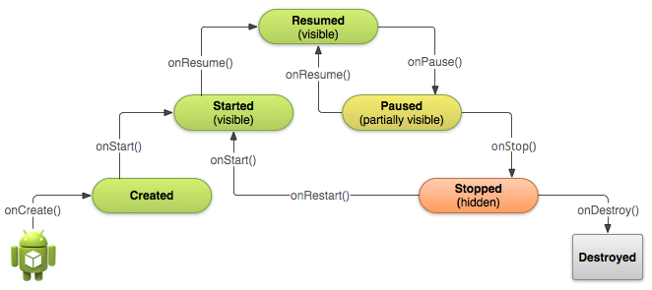
Fonte: Google Developers

Slide 8
Talk is cheap.
Show me the code.
Linus Torvalds

Slide 9
Intent (Intenção)
O Intent é um componente que pode ser usado para solicitar uma ação de outro componente em um App Android. Embora os intents facilitem a comunicação entre os componentes de diversas formas, há três casos fundamentais de uso:
Iniciar uma Activity;
Iniciar um Service;
Enviar um Broadcast;
Fonte: Intents and Intent Filters

Slide 10
Iniciar uma nova Activity
// Criar a “Intenção” de redirecionar para uma nova Activity.
Intent intencao = new Intent(this, MinhaOutraActivity.class);
// Caso necessário, informar os dados para trafegar entre as Activities.
intencao.putExtra("CHAVE_NOME", "Fulano de Tal");
// Inicializar a “Intenção” em questão.
startActivity(intencao);
Fonte: Start another activity.

Slide 11
Talk is cheap.
Show me the code.
Linus Torvalds

